Slide 1

36-3
These materials are by the Kongki Ka Project and are made available to you under the terms of the Creative Commons Attribution ShareAlike license 4.0.
You have permission to share and redistribute these materials in any format and to make reasonable revisions and adaptations of this translation, provided that:
You include the above licence and source information.
If you redistribute these materials or create derivatives, you must distribute your contributions under the same license as the original.
Nepali text is from Nepali Holy Bible: Easy-to-Read Version
All rights reserved.
© 2004 Bible League International

Slide 2
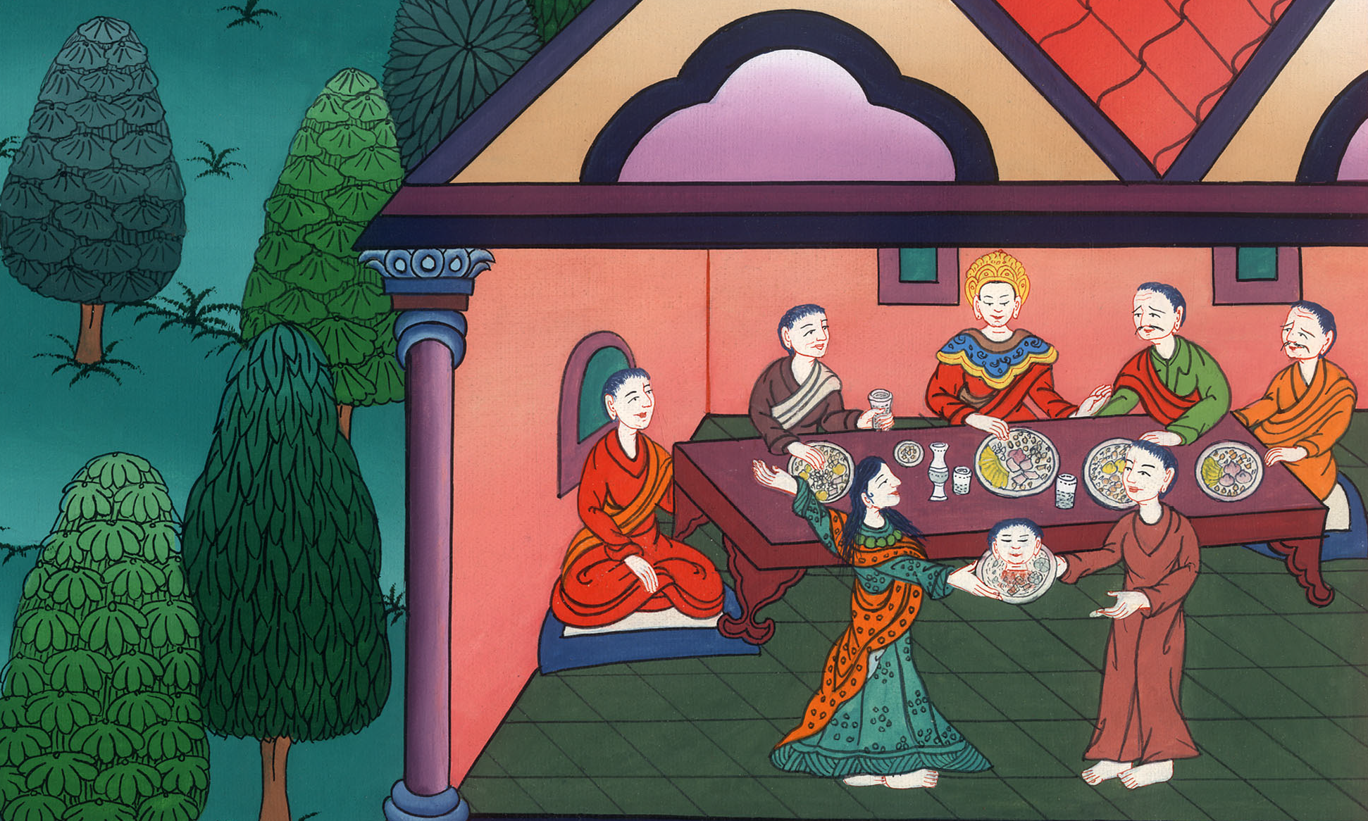
यूहन्ना का सिर काट दिया गया - मत्ती 14:1-12; मरकुस 6:14-29;
लूका 9:7-9
This work is licensed under a Creative Commons Attribution-ShareAlike 4.0 International License

Slide 3
बप्‍तिस्‍मा-दिने यूहन्‍नाको मृत्‍यु मरकुस 6:14-29

Slide 4
बप्‍तिस्‍मा-दिने यूहन्‍नाको मृत्‍यु मरकुस 6:14-29

Slide 5
मरकुस 6:17 हेरोद आफैले आफ्ना सिपाही हरूलाई यूहन्नालाई पक्रनु भनेर हुकूम दिएका थिए। अनि यूहन्नालाई झ्यालखानमा राखियो। हेरोदले यी सब काम आफ्नो भाइ फिलिपकी पत्नी हेरोदियासलाई ऋणी तुल्याउन 18 यूहन्नाले हेरोदलाई भनेका थिए, तिमीलाई तिम्रा भाइकी पत्नीसंग विवाह गर्ने अधिकार छैन।

Slide 6
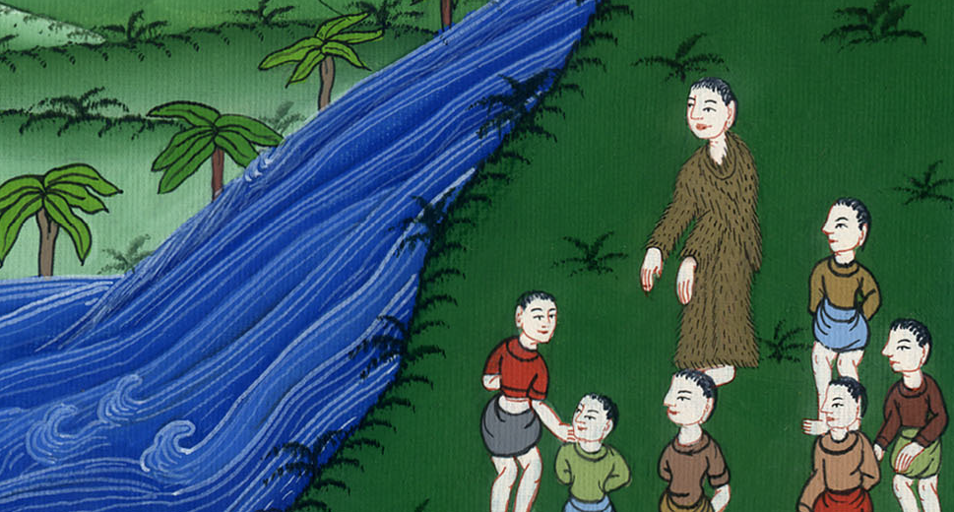
मरकुस 6:17,18

Slide 7
19 यसैकारणले गर्दा हेरोदियासले यूहन्नालाई घृणा गर्न थालेकी थिइन। अनि हेरोदियास उसलाई मार्न चाहन्थिइन। तर हेरोदियासले यूहन्नालाई मार्न सकेकी थिइनन्। 20 किन भने हेरोद यूहन्नालाई मार्न भयभीत थिए। हेरोदलाई थाहा थियो कि यूहन्नालाई मानिसहरूले एक धार्मिक र पवित्र मानिस हुन् भनेर मान्दथे। वा उपदेश सुन्न हेरोदलाई आनन्द लाग्थ्यो, तर यूहन्नाका उपदेशले हेरोदलाई खुबै बाधा पनि भयो।

Slide 8
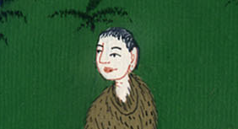
मरकुस 6:19,20

Slide 9
21 अब हेरोदियासले यूहन्नालाई मार्ने सही समय पाइन। यो घट्ना हेरोदको जन्मदिनमा भयो। हेरोदले आफ्ना प्रमुख सरकारी अधिकारीहरू सेनाका कप्तानहरू, अनि गालीलका सबै प्रमुख मानिसहरलाई आफ्नो जन्म उत्सवमा बेलुकीको भोज व्यवस्था गरे।

Slide 10
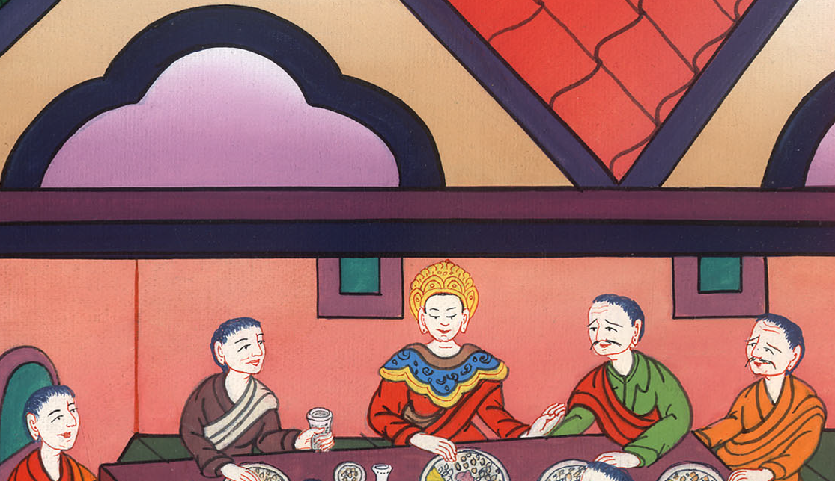
मरकुस 6:21

Slide 11
22 हरोदियासकी छोरी आएर नाची, अनि उसले हेरोद र तिनका अतिथिहरूलाई जो उसँग खाँदै थिए खुशी पारी।
अनि राजा हेरोदले आफ्नी छोरीलाई भने, “तिमीले चाहेको केही पनि माग म तिमीलाई त्यो दिनेछु।”

Slide 12
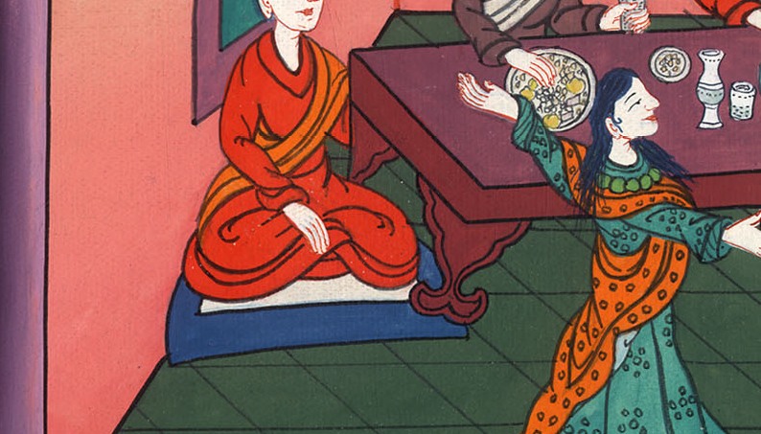
मरकुस 6:22

Slide 13
23 हेरोदले शपथ खाएर त्यसलाई भने, “तिमीले जे पनि माग्दछौ म त्यो दिनेछु तिमीलाई मेरो राज्यकै आधा हिस्सा समेत दिनेछु।”

Slide 14
मरकुस 6:23

Slide 15
24 छोरी त्यहाँबाटा गई, अनि आफ्नो आमालाई सोधी, “राजा हेरोदसंग म के चीज माँगु?”उसकी आमाले जवाफ दिई, “बप्तिस्मा दिने यूहन्नाको शिर माँग।”

Slide 16
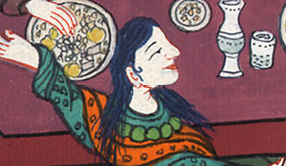
मरकुस 6:24

Slide 17
25 तत्कालै छोरी राजा भएकहाँ गई, अनि उसले राजालई भनी, “दया गरी मलाई बप्तिस्मा दिने यूहन्नाको शिरको दिनुहोस्। अहिलै नै एउटा थालमा मलाई त्यो ल्याइदिनुहोस्।”

Slide 18
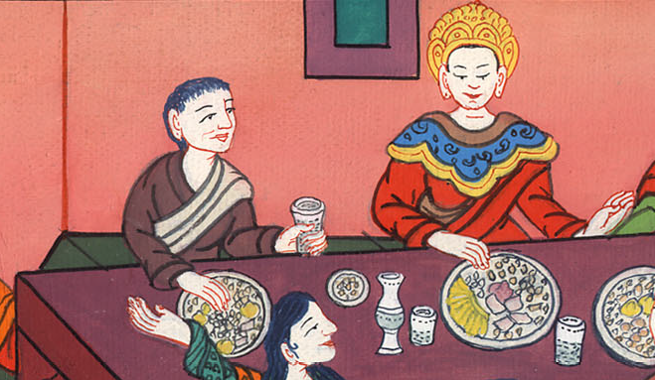
मरकुस 6:25

Slide 19
26 राजा हेरोद खूबै दुःखीत भए। तर छोरीले मागेको जे चीजपनि पूरा गर्न उसले शपथ खाएको थियो। अनि खाना खान बसेका मानिसहरूले उसले भनेका यी सबै कुरा सुनेका थिए। यसैले उसले मागेको कुरा अस्वीकार गर्न हेरोदले चाहेनन्।

Slide 20
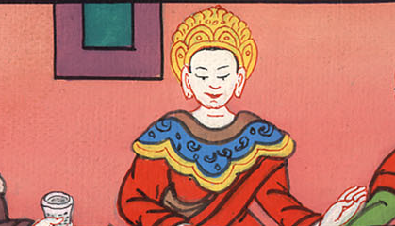
मरकुस 6:26

Slide 21
27 त्यसपछि हेरोदले एकजना सैनिकलाई यूहन्नाको शिर ल्याउनु भन्ने हुकुम गर्यो। त्यो सिपाही गयो, अनि यूहन्नाको शिर झ्यालखानमा काट्यो। 28 केही बेरपछि उसले यूहन्नाको शिर एउटा थालमा लिएर आयो। त्यसले शिर त्यो केटीलाई दियो। अनि उसले त्यो आफ्नो आमालाई दिईन्।

Slide 22
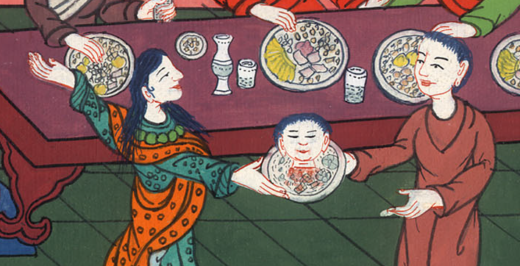
मरकुस 6:27,28

Slide 23
29 यूहन्नाको चेलाहरूले यो घट्ना भएको सबै सुने। अनि तिहरू आए र यूहन्नाको लाश लगे अनि त्यसलाई चिहानमा लगेर राखे।

Slide 24
मरकुस 6:29

